Slide 1
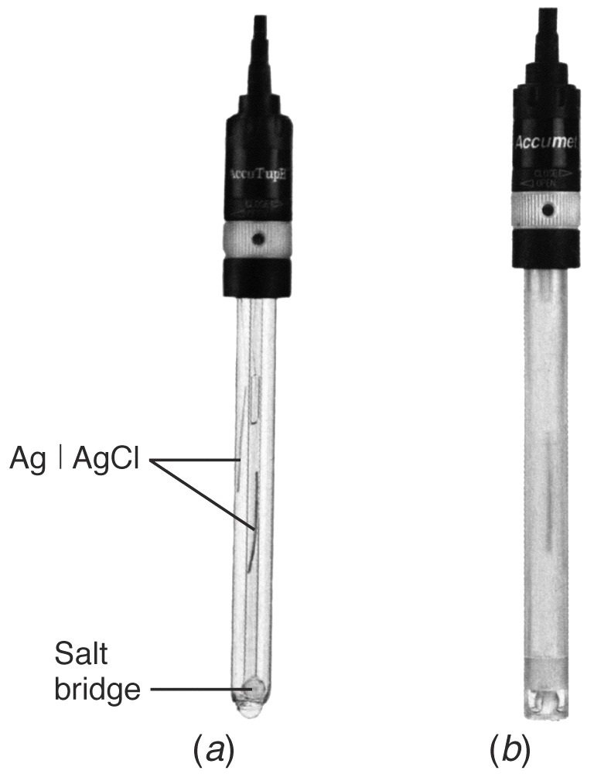
Les titrages potentiométriques (RAPPEL)
Dans les titrages potentiométriques, on suit l’avancement d’un titrage à l’aide de mesures de différence de potentiel.
Les électrodes utilisées à cet effet sont variées et fonctionnent selon des principes différents. Fondamentalement, elles utilisent le principe d’une cellule galvanique.
Probablement, l’électrode la plus connue et l’électrode à pH.
Intro TP: Analyse quantitative par volumétrie
1

Slide 2
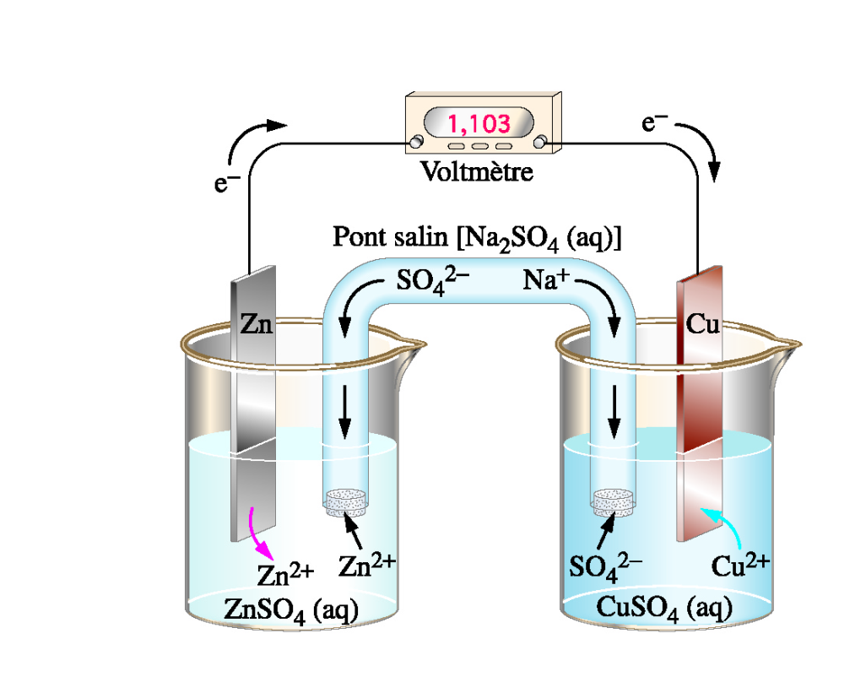
7.3.5. Les potentiels standards
RAPPEL: la fém standard de la pile Daniell
Pour la pile Daniell, les demi-réactions sont :
(Anode; réducteur) Zn(s) Zn²⁺ (aq, 1M) + 2e⁻
(Cathode; oxydant) Cu²⁺ (aq, 1M) + 2e⁻ Cu(s)
Zn(s) + Cu²⁺ (aq, 1M) Zn²⁺ (aq, 1M) + Cu (s)
E°_{cellule} = E°_{red} (cathode) - E°_{red} (anode)
= E°_{red} Cu²⁺/Cu - E°_{red} Zn/Zn²⁺
= 0,34 V – (- 0,76 V) = 1,10 V
Chapitre 7.3 Réactions redox
2

Slide 3
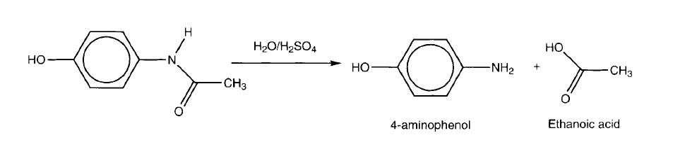
1°/ Hydrolyse du paracétamol
2°/ Oxydation du 4-aminophenol

Slide 4
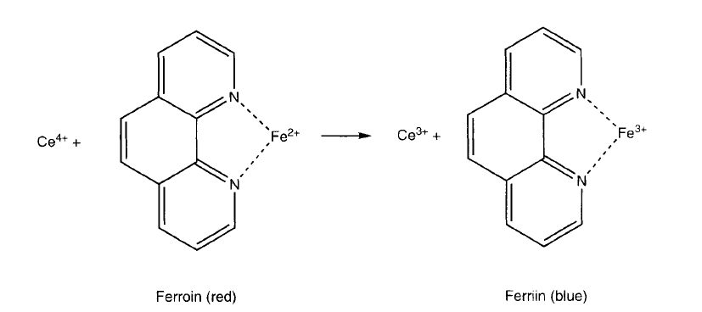
Le rôle du Ce(IV) est d’oxyder le 4-aminophenol en benzohydroquinone. Une fois tout le 4-aminophenol oxydé, le Ce(IV) oxydera l’indicateur Ferroïne Fe(II) en Fe(III).

Slide 5
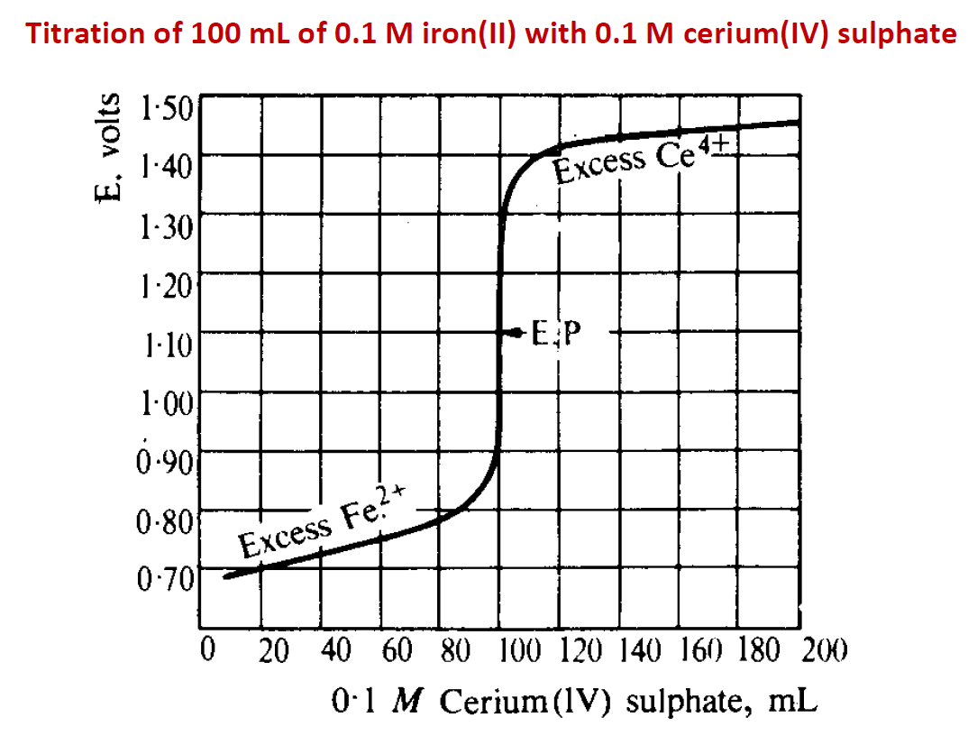
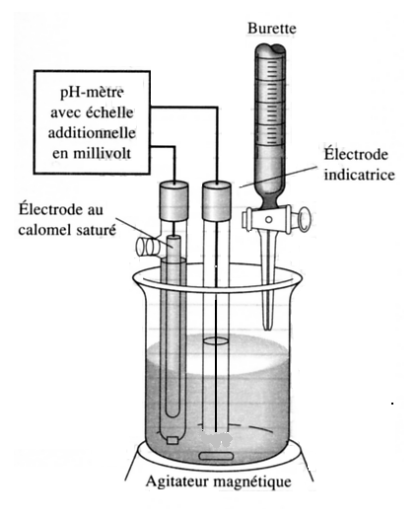
Pendant le titrage la solution est rouge et vire au bleu.
Une mole de Ce(IV) converti 0.5 mole de paracétamol.

Slide 6
On veut équilibrer l’équation de l’oxydation de Fe²⁺ en Fe³⁺ par l’ion dichromate (Cr₂O₇ ²⁻) en milieu acide. Ce type de problème peut être résolu en suivant les étapes suivantes:
Fe²⁺ + Cr₂O₇ ²⁻ Fe³⁺ + Cr³⁺
Oxydation: Fe²⁺ Fe³⁺ + e⁻
Réduction : 14 H⁺ + Cr₂O₇ ²⁻ + 6 e- 2Cr³⁺ + 7 H₂O
+II
+III
Oxydation: Fe²⁺ Fe³⁺
+VI
+III
Réduction: Cr₂O₇ ²⁻ Cr³⁺

Slide 7
14 H⁺ + Cr₂O₇ ²⁻ + 6 Fe²⁺ + 6 e⁻ 2Cr³⁺ + 6 Fe³⁺ + 7 H₂O + 6 e⁻
14 H⁺ + Cr₂O₇ ²⁻ + 6 Fe²⁺ 2Cr³⁺ + 6 Fe³⁺ + 7 H₂O

